Slide 1
STCF对撞区MDI准直
罗 涛 齐志军 苗学策
2025年10月31日

Slide 2
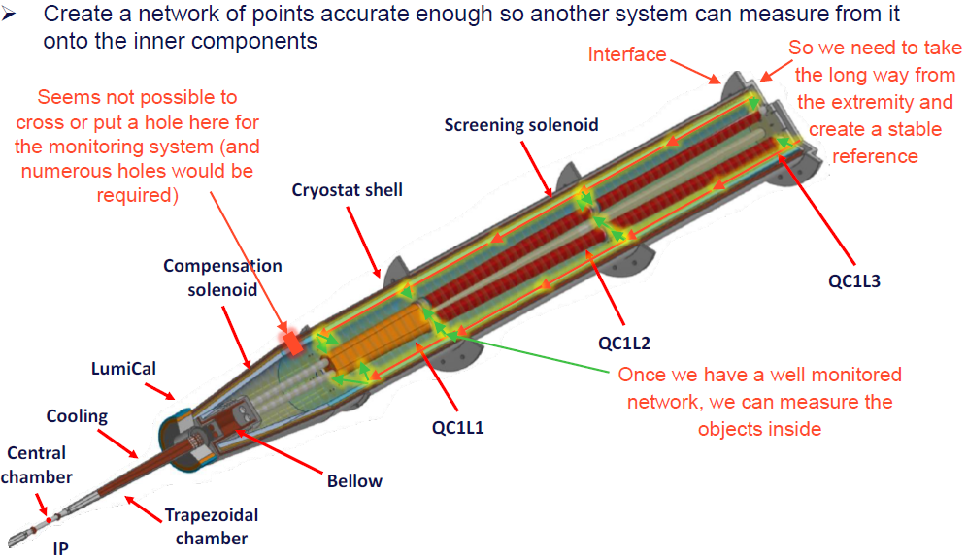
一 FCC对撞区准直
By Léonard WATRELOT/CERN

Slide 3
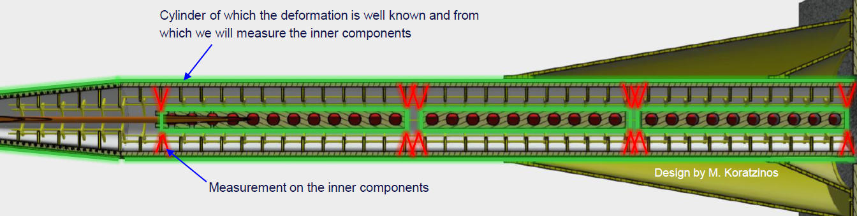
一 FCC对撞区准直

Slide 4
一 FCC对撞区准直
By Léonard WATRELOT/CERN

Slide 5
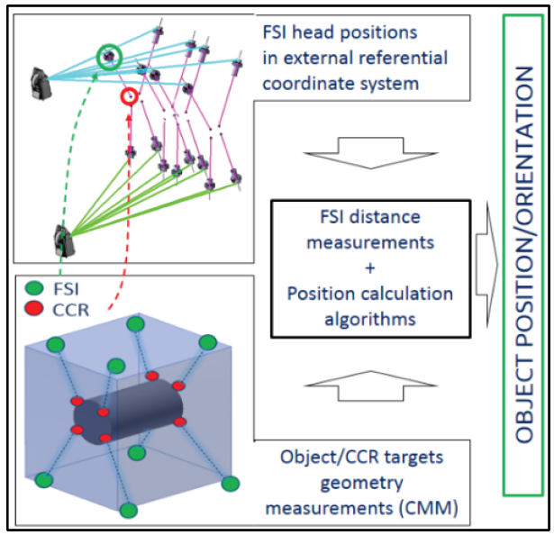
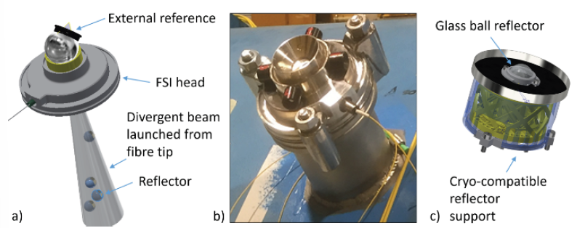
一 FCC对撞区准直
By M. Sosin /CERN

Slide 6
谢谢关注！

